Slide 1
RLI推進委員会活動方針 ロータリー・リーダーシップ研究会
ロータリーの仲間との信頼を繋ぎ千葉から世界を変えていこう
2022-23年度 RLI推進委員会
委員長 浦安ＲＣ 周藤行則
副委員長 千葉ＲＣ 清田浩義
委員 船橋ＲＣ 狩野文夫
委員 千葉北ＲＣ 青木洋明
委員 千葉ＲＣ 東 孝俊
Notes:
22-23年度広報公共イメージ向上委員会は 御覧の４名で活動してまいります
広報公共イメージ向上委員会の任務はロータリーの活動を地域の方々に紹介をし理解と支援を頂けることができるようにしていくことです。
小倉ガバナーエレクトは「ロータリーの仲間との信頼を繋ぎ千葉から世界を変えていこう」とのスローガンを掲げておられます
そこで２７９０地区内の各クラブの皆様が行う奉仕プロジェクトを中心に発信をしていけたらと思っておりますが、皆様どんなプロジェクトを考えておられますでしょうか？
インパクトのあるプロジェクトを実施し、その成果を世間に周知することはロータリーのブランドイメージを向上させる事でもあります。
その活動の内容やクラブ会員の皆様のいきいきとした様子など、SNSを使って発信していく事もいいでしょう。チラシやメディアリリースを作成して取材に来て頂く事でもよいでしょう。ご自身のクラブ内に止めず広く発信をしていきましょう。

Slide 2
RLI推進委員会活動方針
多くの会員が、RLIに参加しロータリーについて胸襟を開き、活発な意見交換により多様な価値観を得て、ロータリーの愉しさと奥深さを感じ、自クラブ活性化に関与して頂く事を目指す。
D 多様性
E 公平さ
I 包摂性
「小倉ガバナー活動方針」
Notes:
RLI（ロータリー・リーダーシップ研究会）は、2790地区で産声を上げてから14年目を迎えました。当地区はRLI日本支部加盟も早く、活発に活動しています。近年では、比較的入会歴の浅い会員の参加も増え、多くの会員にＤＬ資格を取得して頂いています。当委員会は小倉ガバナーの活動方針に沿って「多くの会員の皆様が、RLIに参加しロータリーについて胸襟を開き、活発な意見交換により多様な価値観を得て、ロータリーの愉しさと奥深さを感じ、自クラブ活性化に関与して頂く」事を目指します。本年度の課題は、新型コロナウイルス蔓延下、ZOOM会議を利用して如何に委員会活動を円滑かつ継続的に活動が行えるかです。次に、未参加クラブの対応です。参加者数は増加しておりますが、クラブ毎に熱心に参加頂けるクラブとそうでないクラブが存在します。未参加クラブの皆様にご参加頂けるよう情報発信をしたいと思います。最後の問題は、当地区DL資格取得者の有効活用です。DL資格取得後、継続してDL参加・協力可能会員を求めています。RLI活発化にはDLのスキルアップが必要不可欠です。多数のDL資格取得者が集まる機会を設け、スキルアップの場として生かしたいと思います。RLI日本支部定期開催の各地区DLによるデモンストレーションも有効活用していきます。DL有効活用には実行委員会組織の拡充が急務の問題と考えます。これらを検討しつつ、DLのスキルアップを行い、受講会員が自クラブ活性化に関与出来るような活動を実施したいと思います。

Slide 3
RLIとは? （ロータリー・リーダーシップ研究会） Rotary Leadersip Institute
世界中の多くの地区が合同して採用
ロータリー意識向上のためのディスカッション参加型研鑽プログラム
Notes:
RLI（ロータリー・リーダーシップ研究会）は、2790地区で産声を上げてから14年目を迎えました。当地区はRLI日本支部加盟も早く、活発に活動しています。近年では、比較的入会歴の浅い会員の参加も増え、多くの会員にＤＬ資格を取得して頂いています。当委員会は小倉ガバナーの活動方針に沿って「多くの会員の皆様が、RLIに参加しロータリーについて胸襟を開き、活発な意見交換により多様な価値観を得て、ロータリーの愉しさと奥深さを感じ、自クラブ活性化に関与して頂く」事を目指します。本年度の課題は、新型コロナウイルス蔓延下、ZOOM会議を利用して如何に委員会活動を円滑かつ継続的に活動が行えるかです。次に、未参加クラブの対応です。参加者数は増加しておりますが、クラブ毎に熱心に参加頂けるクラブとそうでないクラブが存在します。未参加クラブの皆様にご参加頂けるよう情報発信をしたいと思います。最後の問題は、当地区DL資格取得者の有効活用です。DL資格取得後、継続してDL参加・協力可能会員を求めています。RLI活発化にはDLのスキルアップが必要不可欠です。多数のDL資格取得者が集まる機会を設け、スキルアップの場として生かしたいと思います。RLI日本支部定期開催の各地区DLによるデモンストレーションも有効活用していきます。DL有効活用には実行委員会組織の拡充が急務の問題と考えます。これらを検討しつつ、DLのスキルアップを行い、受講会員が自クラブ活性化に関与出来るような活動を実施したいと思います。

Slide 4
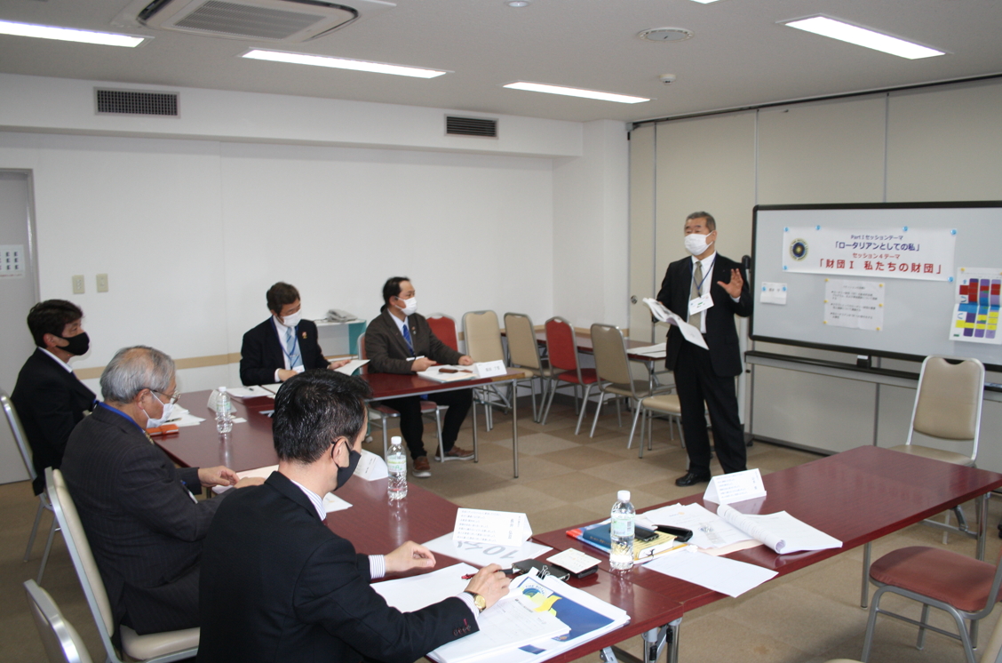
RLIセッション風景
2790地区の
セッション風景写真を表示
Notes:
RLI（ロータリー・リーダーシップ研究会）は、2790地区で産声を上げてから14年目を迎えました。当地区はRLI日本支部加盟も早く、活発に活動しています。近年では、比較的入会歴の浅い会員の参加も増え、多くの会員にＤＬ資格を取得して頂いています。当委員会は小倉ガバナーの活動方針に沿って「多くの会員の皆様が、RLIに参加しロータリーについて胸襟を開き、活発な意見交換により多様な価値観を得て、ロータリーの愉しさと奥深さを感じ、自クラブ活性化に関与して頂く」事を目指します。本年度の課題は、新型コロナウイルス蔓延下、ZOOM会議を利用して如何に委員会活動を円滑かつ継続的に活動が行えるかです。次に、未参加クラブの対応です。参加者数は増加しておりますが、クラブ毎に熱心に参加頂けるクラブとそうでないクラブが存在します。未参加クラブの皆様にご参加頂けるよう情報発信をしたいと思います。最後の問題は、当地区DL資格取得者の有効活用です。DL資格取得後、継続してDL参加・協力可能会員を求めています。RLI活発化にはDLのスキルアップが必要不可欠です。多数のDL資格取得者が集まる機会を設け、スキルアップの場として生かしたいと思います。RLI日本支部定期開催の各地区DLによるデモンストレーションも有効活用していきます。DL有効活用には実行委員会組織の拡充が急務の問題と考えます。これらを検討しつつ、DLのスキルアップを行い、受講会員が自クラブ活性化に関与出来るような活動を実施したいと思います。

Slide 5
年間活動計画
2022年
7月 セッションリーダー他選任
9月 3日（土） 第1回DLブラッシュアップ研修会
10月 1日（土） 第2回DLブラッシュアップ研修会
11月12日（土） 第3回DLブラッシュアップ研修会
12月 実行委員募集
2023年
1月 実行委員会組閣 ３０～40名程度
2月 4日（土） RLIパート１
3月 4日（土） RLIパートⅡ
4月 1日（土） RLIパートⅢ
5月 （未） 卒後コース
6月 （未） DL養成コース
Notes:
RLI（ロータリー・リーダーシップ研究会）は、2790地区で産声を上げてから14年目を迎えました。当地区はRLI日本支部加盟も早く、活発に活動しています。近年では、比較的入会歴の浅い会員の参加も増え、多くの会員にＤＬ資格を取得して頂いています。当委員会は小倉ガバナーの活動方針に沿って「多くの会員の皆様が、RLIに参加しロータリーについて胸襟を開き、活発な意見交換により多様な価値観を得て、ロータリーの愉しさと奥深さを感じ、自クラブ活性化に関与して頂く」事を目指します。本年度の課題は、新型コロナウイルス蔓延下、ZOOM会議を利用して如何に委員会活動を円滑かつ継続的に活動が行えるかです。次に、未参加クラブの対応です。参加者数は増加しておりますが、クラブ毎に熱心に参加頂けるクラブとそうでないクラブが存在します。未参加クラブの皆様にご参加頂けるよう情報発信をしたいと思います。最後の問題は、当地区DL資格取得者の有効活用です。DL資格取得後、継続してDL参加・協力可能会員を求めています。RLI活発化にはDLのスキルアップが必要不可欠です。多数のDL資格取得者が集まる機会を設け、スキルアップの場として生かしたいと思います。RLI日本支部定期開催の各地区DLによるデモンストレーションも有効活用していきます。DL有効活用には実行委員会組織の拡充が急務の問題と考えます。これらを検討しつつ、DLのスキルアップを行い、受講会員が自クラブ活性化に関与出来るような活動を実施したいと思います。

Slide 6
実行委員会
清田浩義委員長
12月 実行委員募集
2023年
1月 実行委員会組閣 ３０～40名程度
PartⅠからPartⅢにおける各セッション運営補助
DLとして参加
６班のセッションチームを編成
担当する各セッションのチームミーティング
当日開催会場設営準備
Notes:
RLI（ロータリー・リーダーシップ研究会）は、2790地区で産声を上げてから14年目を迎えました。当地区はRLI日本支部加盟も早く、活発に活動しています。近年では、比較的入会歴の浅い会員の参加も増え、多くの会員にＤＬ資格を取得して頂いています。当委員会は小倉ガバナーの活動方針に沿って「多くの会員の皆様が、RLIに参加しロータリーについて胸襟を開き、活発な意見交換により多様な価値観を得て、ロータリーの愉しさと奥深さを感じ、自クラブ活性化に関与して頂く」事を目指します。本年度の課題は、新型コロナウイルス蔓延下、ZOOM会議を利用して如何に委員会活動を円滑かつ継続的に活動が行えるかです。次に、未参加クラブの対応です。参加者数は増加しておりますが、クラブ毎に熱心に参加頂けるクラブとそうでないクラブが存在します。未参加クラブの皆様にご参加頂けるよう情報発信をしたいと思います。最後の問題は、当地区DL資格取得者の有効活用です。DL資格取得後、継続してDL参加・協力可能会員を求めています。RLI活発化にはDLのスキルアップが必要不可欠です。多数のDL資格取得者が集まる機会を設け、スキルアップの場として生かしたいと思います。RLI日本支部定期開催の各地区DLによるデモンストレーションも有効活用していきます。DL有効活用には実行委員会組織の拡充が急務の問題と考えます。これらを検討しつつ、DLのスキルアップを行い、受講会員が自クラブ活性化に関与出来るような活動を実施したいと思います。

